Slide 1
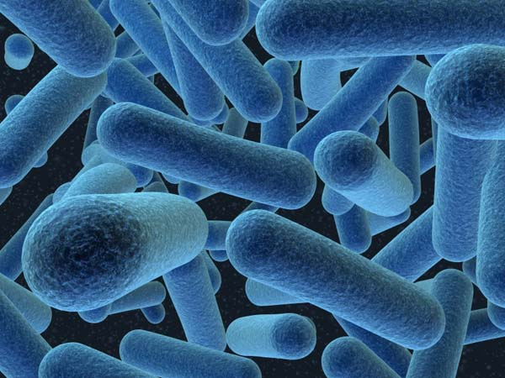
Бактерії
Підготувала
учениця 7-В класу
Кошина Анна

Slide 2
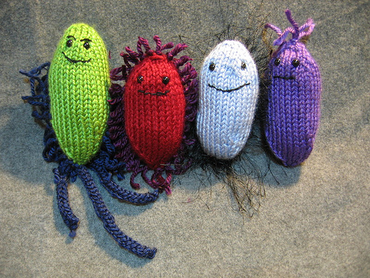
Загальна інформація
Бакте́рії (від дав.-гр. — паличка) — одна
з основних груп живих організмів. До най-
простіше побудованих організмів, які
можна бачити лише за великого збільшен-
ня під мікроскопом, належать і бактерії.
Більшість з них дуже малі, звичайно тільки
0,5-5,0 мкм (мікрометр дорівнює 10−6 мет-
ра) у своєму найбільшому розмірі, хоча є
також гігантські бактерії, можуть вироста-
ти до 0,5 мм у розмірі та бути видимими
неозброєним оком.Традиційно їх вивчає
ботаніка, однак це доядерні організми (прокаріоти), які разом з синьозеленими водоростями становлять царство Дроб'янки. Бактерії — мікроскопічні, переважно одноклітинні, організми, для яких характерна наявність клітинної стінки, цитоплазми, різних включень, відсутність ядра, мітохондрій, пластид та інших органел. Вони звичайно мають клітинні стінки, як рослинні та грибні клітини, але бактеріальні клітинні стінки звичайно зіткані з пептидогліканів.

Slide 3
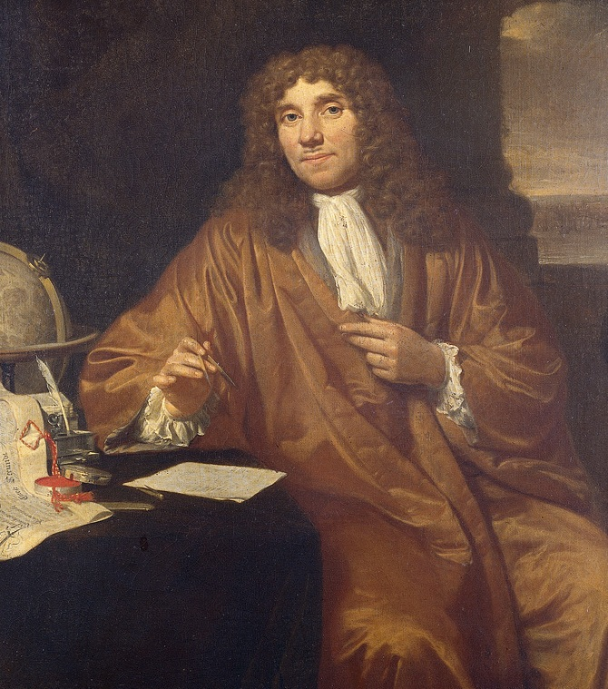
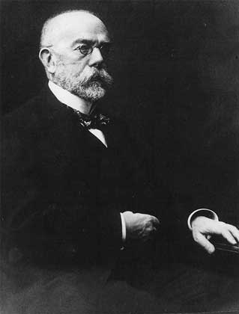
Із історії дослідження
Вперше бактерії спостерігав Антон Левенгук в 1674 році, використовуючи мікроскоп, сконструйований ним самим. Назва «бактерія» з'явилася пізніше, вона була запропонована Крістіаном Ернбергом в 1828, виведене з грецького слова, яке означало «маленька паличка».
Робертом Кох та Луї Пастер
були одними із авторів і пер-
ших захисників бактеріальної
теорії виникнення хвороб. Ро-
берт Кох був піонером медич-
ної мікробіології, працюючи з такими хворобами, як хо-
лера, сибірська виразка і туберкульоз. У своєму дослід-
женні туберкульозу Кох остаточно довів бактеріологіч-
ну теорію, за що і був наго-роджений Нобелівською пре-
мією 1905 року. У своїх «Постулатах Коха» він встановив
критерії перевірки, чи хвороба викликається мікроорганізмом; ці постулати все ще використовуються сьогодні.
Антон Левенгук
Роберт Кох

Slide 4
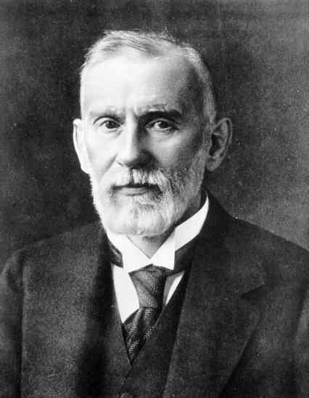
Із історії дослідження (продовження)
Хоча в 19 столітті вже було відомо, що бакте-
рії — причина багатьох хвороб, не існувало нія-
ких ефективних засобів антибактеріального ліку-
вання. У 1910 році Пауль Ерліх створив перший
антибіотик, модифікувавши фарбник, який вибір-
ково фарбував бактерію спірохету, що викликає
сифіліс — у речовину, яка вибірково вбиває па-
тоген. Ерліх був також нагороджений Нобелів-
ською премією за свою роботу з імунології та
відкриття використання фарбників для виявлен-
ня та ідентифікації бактерій. В кінці 19 - на почат-
ку 20 століття завдяки працям Мартінуса Бейє-
рінка і Сергія Миколайовича Виноградського
були закладені основи загальної та екологічної
мікробіології.
Важливий крок вперед у вивченні бактерій був зроблений в 1977 році Кар-лом Воузом, який встановив, що археї — окрема від бактерій лінія еволюцій-ного розвитку.
Пауль Ерліх

Slide 5
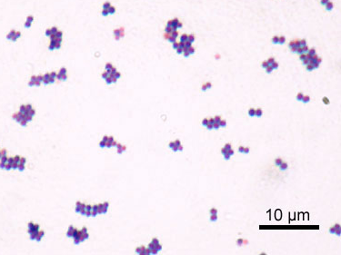
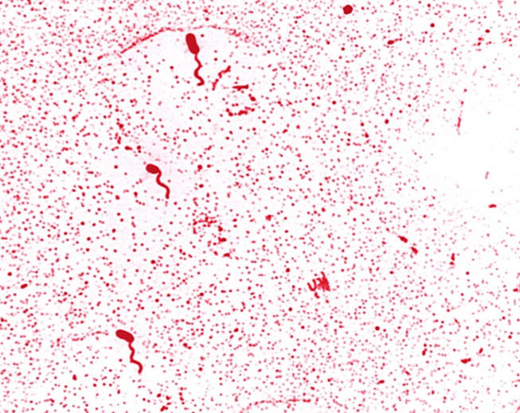
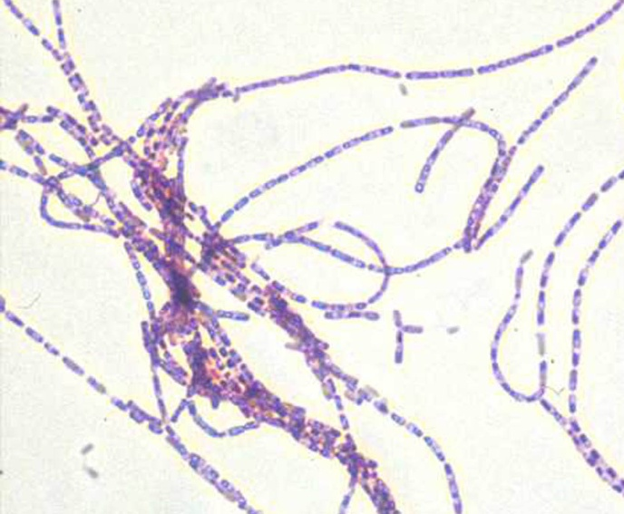
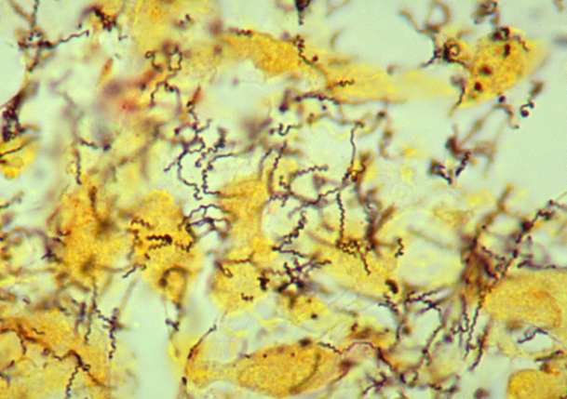
Будова бактерій (морфологія)
За формою одноклітинні бактерії поділяються на:
коки, що мають форму кулі;
палички (бацили), що мають форму циліндра;
вібріони, що мають форму коми;
спірили, що мають форму спірально вигнуті палички.
коки
вібріони
бацили
спірили

Slide 6
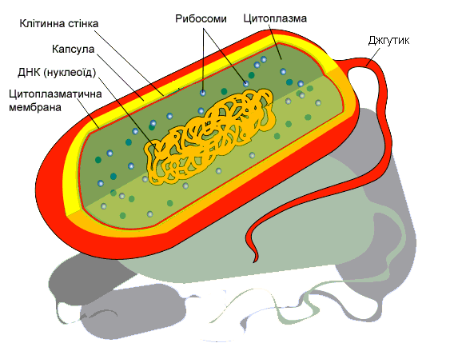
Будова бактерій(внутрішня структура)
Бакткріальна клітина оточена щільною оболонкою, яка складається з гемі-целюлози і пектину, а іноді з білкових речовин. Здебільшого оболонка вкрита слизовою капсулою, яка захищає бактерію від несприятливих умов навко-лишнього середовища. Під оболонкою знаходиться цитоплазматична мем-брана, яка оточує цитоплазму клітини. Цитоплазма бактерій містить вуглево-ди — глікоген і крохмаль, жири, білки, мінеральні речовини, рибосоми, вели-ку кількість мембран і мембранних структур тощо. ДНК бактерій знаходиться
в особливій ядерній зоні клітини, яку на-
зивають нуклеоїдом. Навколо нуклеоїду
не утворюється ядерної мембрани. Коки
мають по одному такому "ядру", а баци-
ли по два і більше. Всі бактерії не мають
ядерця.
Більшість бактерій безбарвні, деякі з
них мають червоне, зелене і пурпурове
забарвлення, що пов'язано з наявністю в
них специфічного бактеріохлорофілу і
бактеріопурпурину.

Slide 7
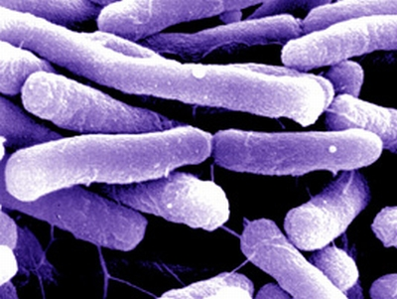
Живлення бактерій
За характером живлення бактерії поділяються на гетеротрофні і автотрофні. Гетеротрофні бактерії (їх більшість), у свою
чергу, поділяються на сапрофітів і симбіон-
тів. Бактерії-сапрофіти живляться органіч-
ними рештками відмерлих рослин і тварин,
продуктами харчування людини. Вони спри-
чиняють гниття і бродіння (ферментацію)
органічних речовин.
Гниття - це розчеплення білків, жирів та ін-
ших азотовмісних сполук під дією гнійних
бактерій. В результаті гниття виділяються
азото- і сірковмісні сполуки, які мають неприємний запах.
Бродіння, або ферментація, - це анаеробне розщеплення вуглеводів під дією ферментів бактерій. Цей процес давно був відомий людям. Упродовж тисячоліть люди виготовляли вино, використовуючи спиртове бродіння, квасили плоди і овочі за допомогою молочнокислотного бродіння тощо.

Slide 8
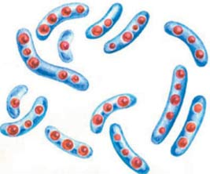
Живлення бактерій (продовження)
Деякі гетеротрофні бактерії в процесі єволюції виробили здатність до симбі-озу (мутуалізму) з вищими рослинами. Це, наприклад, азотфіксуючі бактерії, які живуть на коренях бобових рослин, - бульбочкові бактерії. Вони поглина-
ють азот з грунту й повітря і перетворюються його
на сполуки, доступні для використання бобовими
рослинами, які, в свою чергу, постачають бактеріям
вуглеводи та мінеральні солі. За один вегетаційний
період бульбочкові бактерії накопичують до 100 кг
азоту на 1 га. Це враховують під час складання
планів сівозмін.
Автотрофні бактерії - це бактерії, що можуть син-тезувати органічні речовини з неорганічних у результаті фотосинтезу (фотот-рофні) або хемосинтезу (хемотрофні). До фототрофних належать пурпурові й зелені сіркобактерії, які синтезують складові частини свого тіла з мінеральних речовин і вуглекислого газу, а енергію використовують світлову. Хемотрофні бактерії, або хемосинтетики, живляться за допомогою хемосинтезу, оскільки органічні речовини синтезуються з неорганічних за разунок енергії хімічних реакцій.

Slide 9
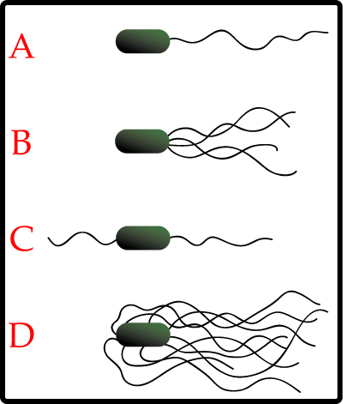
Рух бактерій
Деякі бактерії мають здатність рухатись за допомогою джгутиків, які бува-ють більшими за саму клітину і є тоненькими виростками цитоплазми. Кіль-кість джгутиків у різних видів неоднакова (один, два і більше). Частина бакте-рій (мікробактерії) рухаються завдяки виділенню слизу ("реактивний" рух). Спірилам властиві поступальні, маятнико-, штопоро-, хвилеподібні рухи.
Бактеріальні джгутики — це інші структури, ніж в еукаріотів. Залежно від міс-ця їх розташування на клітині, бактерії поділяють на
монотрихи (з одним джгу-тиком на кінці), лофотри-
хи (із жмутком джгутиків на кінці) та перитрихи (з ба-
гатьма джгутиками по всій поверхні). Багато бакте-
рій (наприклад E.coli) мають два різних режими робо-
ти джгутиків: рух вперед та «танець». «Танець» доз-
воляє їм внести в свій рух необхідну «випадковість».
Типи розташування джгутиків:
A - монотрихи;
B - лофотрихи;
C - амфитрихи;
D - перитрихи.

Slide 10
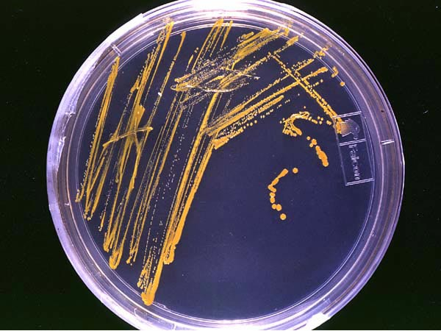
Розмноження бактерій
На відміну від багатоклітинних організмів, в одноклітинних організмах ріст та розмноження (поділ клітини) тісно пов'язані. Бактерії доростають до пев-ного розміру, після чого проводять процес поділу, форму безстатевого роз-множення. За оптимальних умов бактерії можуть рости та ділитися надзви-чайно швидко, до одного поділу кожні
9,8 хвилин для певних видів бактерій. При
поділі клітини створюються дві генетично
ідентичні дочірні клітини. Деякі бактерії,
хоча теж розмножуються безстатево, фор-
мують складніші відтворюючі структури,
які полегшують поширення нових дочір-
ніх клітин.
У лабораторних умовах бактерії зазви-
чай вирощують, використовуючи тверде
або рідке середовище. Проте, рідке середовище зазвичай викортовується для вимірювання швидкості росту або отримання визначених об'ємів клітин. Інколи використовуються відбірні середовища, (середовища з додаванням антибіотику) для виділення та ідентифікації окремих штамів бактерій .

Slide 11
Ріст бактерій
Ріст бактерій звичайно включає три фази. Коли популяція бактерій потрапляє до багатого на поживні речовини оточення, яке дозволяє зростання, клітинам потрібний певний час, щоб пристосуватися до нового оточення.
Перша фаза росту, фаза повільного росту, є фазою такого пристосування. Ця фаза характеризується високою швидкістю біосинтезу ферментів і активного транспорту.
Друга фаза експоненціального росту характеризується швидким експоненціальним зростанням кількості бактерій. Швидкістю зростання вважається час подвоєння бактерій протягом цієї фази.
І остання третя фаза росту — стаціонарна фаза, що спричинена виснажуванням поживних речовин. Клітини скорочують свою метаболічну діяльність і споживають неістотні клітинні білки. Стаціонарна фаза — це перехід від швидкого зростання до стресового стану, що характеризується збільшенням експресії генів, що беруть участь у ремонті ДНК та антиоксидантному метаболізмі .

Slide 12
Значення бактерій у природі і житті
людини
Бактерії, зоктема Lactobacillus в комбінації з дріжджами і пліснявою, протя-гом тисяч років використовуються для виробництва продуктів бродіння, нап-риклад сиру, солених овочів, соєвого соусу, оцту, вина і кефіру.
Сульфатредукуючі бактерії беруть участь в утворенні нафти і сірководню в лікувальних грязях, грунтах і морях.
Завдяки життєдіяльності бактерій грунт звільняється від багатьох шкідливих продуктів і насичується цінними поживними речовинами.
Багато видів бактерій використовують у різних галузях промисловості для добування ацетону, етилового й бутилового спиртів, оцтової кислоти, ферментів, гормонів, вітамінів, антибіотиків тощо.
Завдяки успіхам генної інженерії нині з'явилась можливість широко використовувати кишкову паличку для вироблення інсуліну, інтерферону, а водневі бактерії - для одержання кормового і харчового білків. Без бактерій неможливі процеси дублення шкіри, сушіння листків тютюну, виготовлення шовку, каучуку, кави, мочіння конопель, льону та інших лубоволокнистих рослин, квашення капусти, очищення води тощо.

Slide 13
Джерела
http://referat.repetitor.ua
http://uk.wikipedia.org

